Slide 1

МДОАУ « Детский сад № 92 г.Орска»
Дидактическая игра
«Что пригодится при пожаре»
Подготовила: Турабаева А.А.

Slide 2
Цель: научить детей находить предмет, который может пригодится при тушении пожара пожарному. Объяснить свой выбор. Развивать логическое мышление.
Задачи:
продолжать учить играть в различные дидактические игры;
углублять представления о существенных характеристиках предметов, возможности использования их в чрезвычайной ситуации;
формировать умение выделять и называть предметы необходимые при пожаротушении из группы предметов объясняя свой выбор;
продолжать учить согласовывать свои действия с действиями ведущего и других участников игры;
развивать умение самостоятельно объединяться для совместной игры;
развивать сообразительность, умение самостоятельно решать поставленную задачу;
содействовать проявлению и развитию в игре логического мышления, познавательной активности;
воспитывать дружеские взаимоотношения между детьми, умение договариваться, помогать друг другу.

Slide 3
Комплектация игры:
карточки с предметами необходимыми при пожаротушении – 6 шт. ;
карточки с предметами, которые не используются при пожаротушении – 6шт.
карточки, состоящие из шести предметных картинок – 2шт. ;
игровые поля «Пригодится при пожаре», «Не пригодится при пожаре» - 2 шт.

Slide 4
Варианты игровых заданий.
1 вариант (от 4 до 5 лет)
Количество участников: от одного и более
Ход игры: ведущий показывает карточку, а ребенок объясняет, нужен (не нужен) этот предмет при пожаротушении. Если в игре участвуют несколько игроков, им за правильный ответ выдается жетон. Выигрывает тот игрок, у кого в конце игры окажется большее количество жетонов.
2 вариант (от 4 до 6 лет)
Количество участников: от одного и более
Ход игры: игроки берут карточки с шестью предметными картинками на каждой (одна карточка у каждого игрока). Ведущий игрок берет карточку с одной предметной картинкой и показывает ее игрокам. Игрок, имеющий на карточке соответствующий предмет, забирает ее и кладет на свою карточку. Выигрывает тот игрок, у кого все картинки на карточке закрыты. Выигравшему игроку предоставляется возможность быть ведущим в следующей игре.

Slide 5
3 вариант (от 6 до 7 лет)
Количество участников: от одного и более
Ход игры: игроки делят карточки с предметными картинками (по шесть карточек у каждого игрока) и игровые поля «Пригодится при пожаре», «Не пригодится при пожаре». Каждый игрок выбирает из своих карточек, те которые подходят к игровому полю. Карточки, которые не подходят к игровому полю, необходимо выменять у второго игрока. Выменять их можно следующим образом: объяснить для чего нужен (либо почему не нужен) тот или иной предмет при пожаре. Выигрывает тот игрок, у кого все картинки на карточке закрыты.

Slide 6
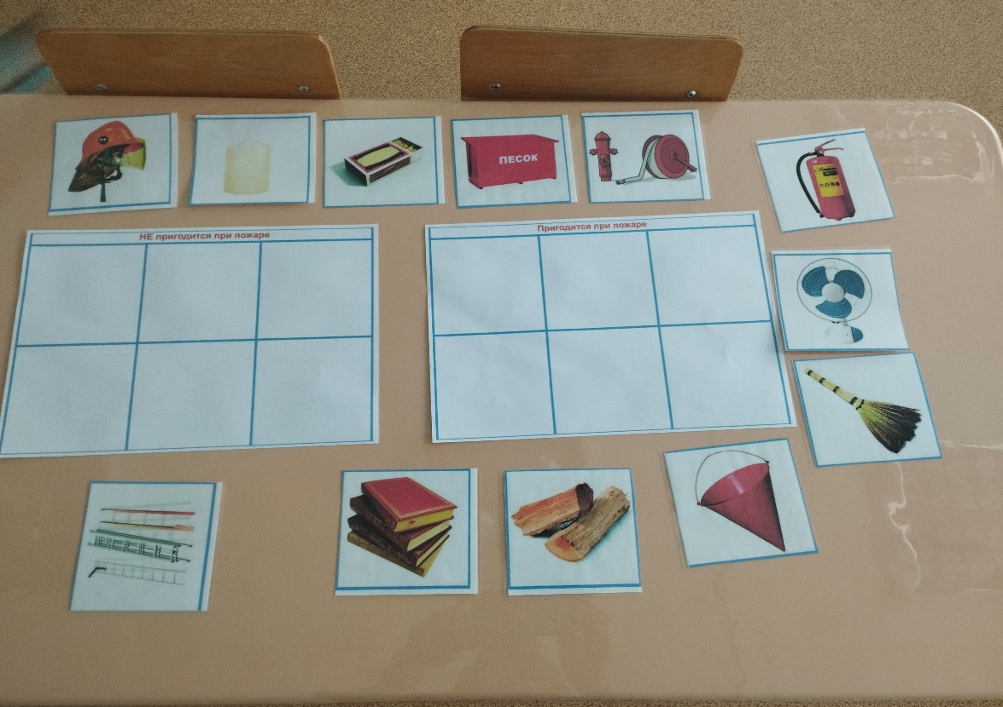
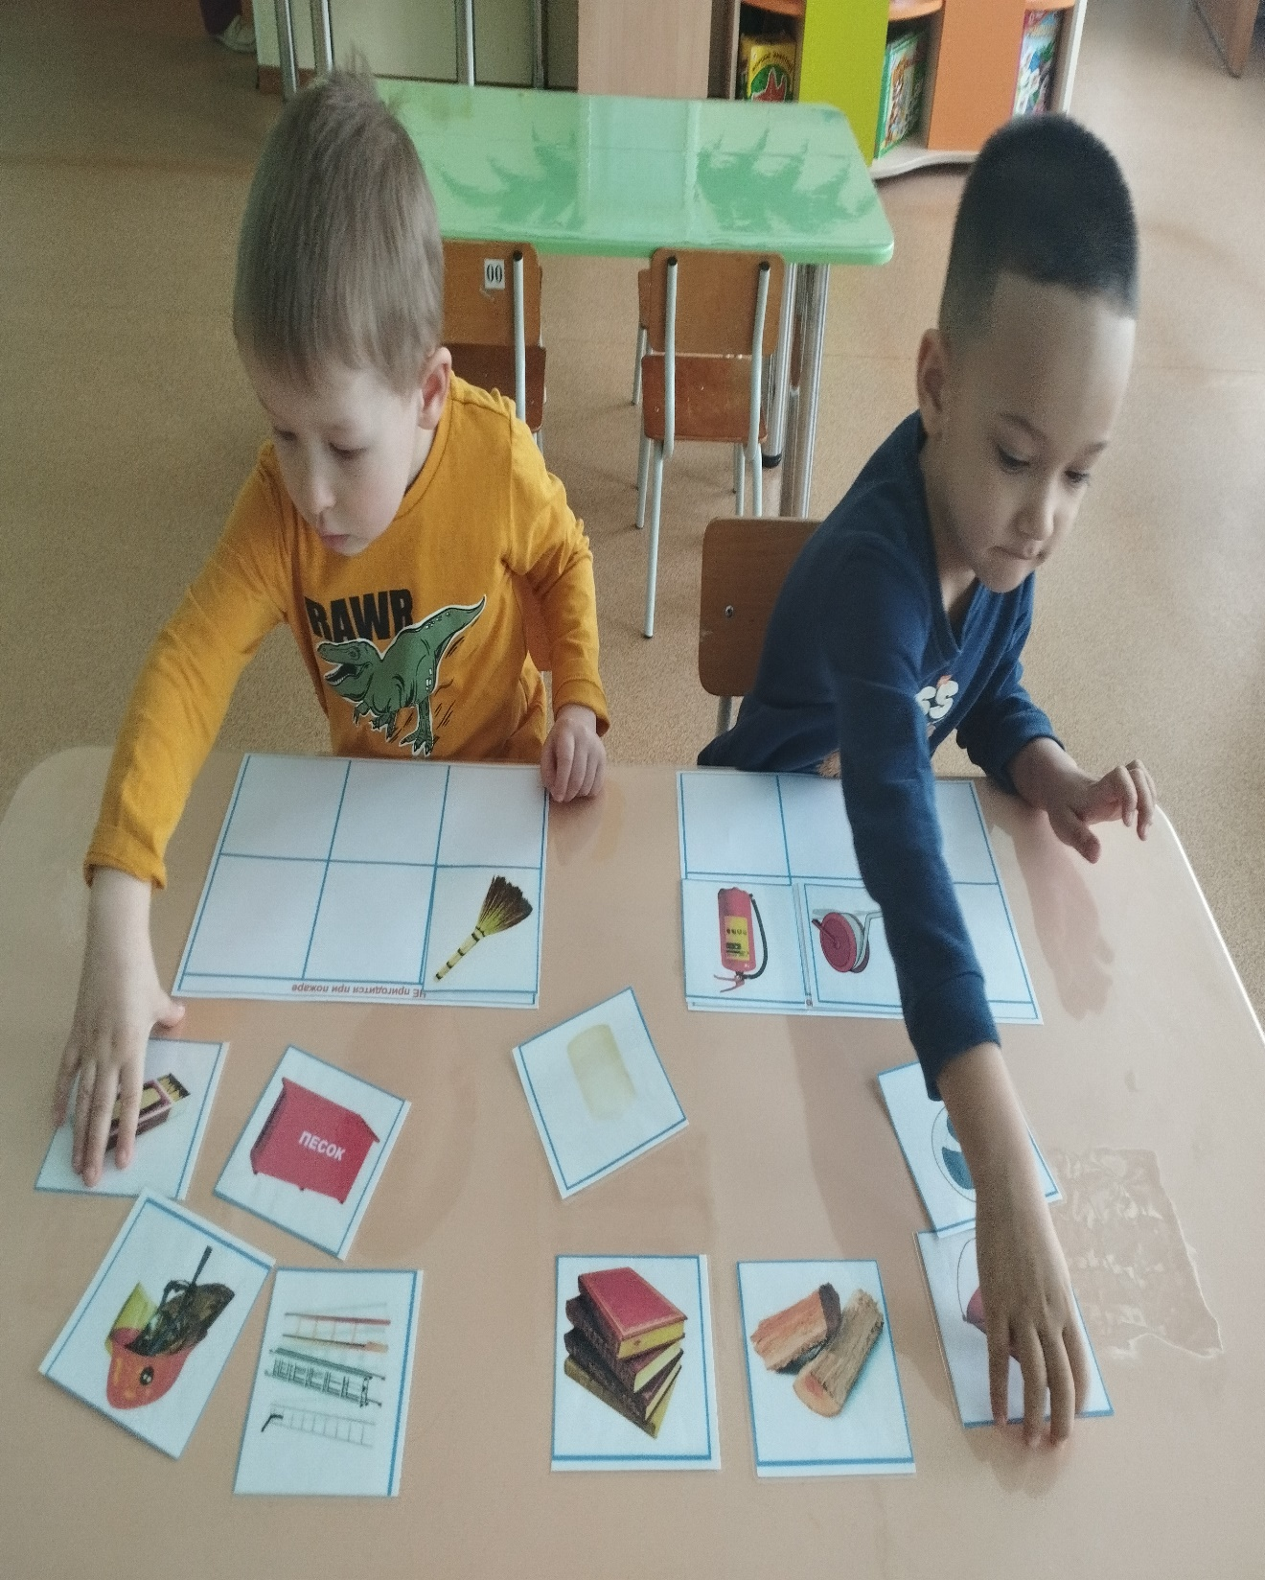
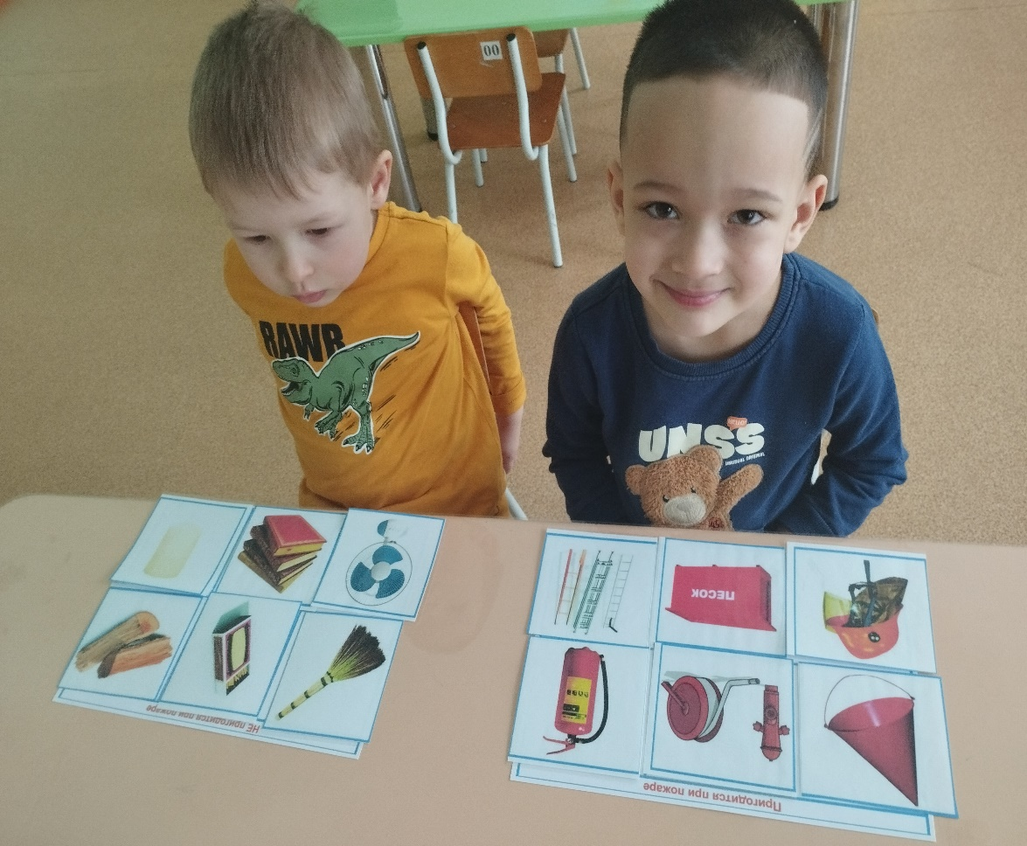

Slide 7
Спасибо за внимание!

